Slide 1

INVENTORY
Make Your Storage Clear
ERP
일병 강성준

Slide 2
군대 내에서 창고정리
오늘의 일과는?
오늘 일과는 사라진 전화기를 만들어라
<무전기 쓰고 꼭 돌려주세요>
(효과 : 무전기 사라짐 )
전투 장비 지휘 검열

Slide 3
Iventory WEB(SPA)
Enjoy 어려운 창고정리 삼총사가 해결한다!
Storage
History
Repair
더 이상 손으로 기록 하지 말아요
인터넷으로 작성하는 장부 종이 아끼고 몸 편하고 일석이조
물건이 사라져도 걱정 없이
사라진 물건 찾으러 돌아다니지 말고 기록으로 누가 가져갔는지 확인하자
제품상태 관리 손 쉅게
제품의 일렬번호 기입 등 기존의 엑셀과는 다른 설계

Slide 4
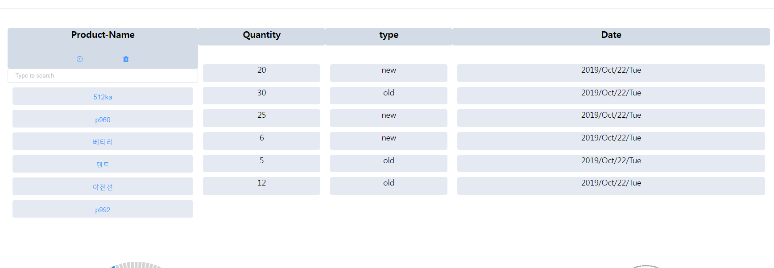
상품 이름 개수 종류 등록날짜
/ : Main Tab
마우스 오버
클릭!
상품 정보
재고 추가 검색

Slide 5
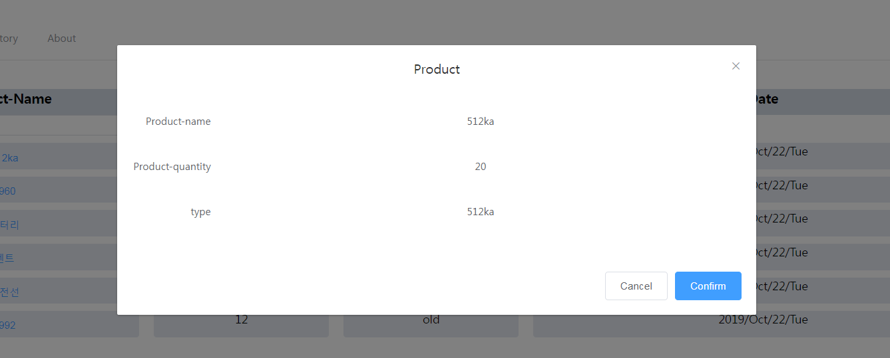
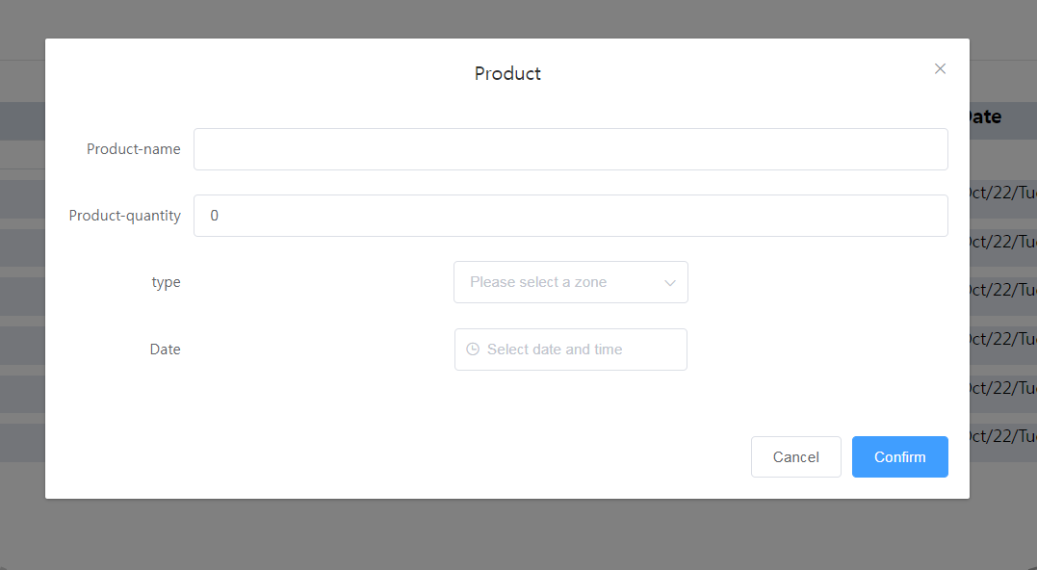
상품 정보
상품 추가
(이름 개수 종류 날짜 입력)

Slide 6
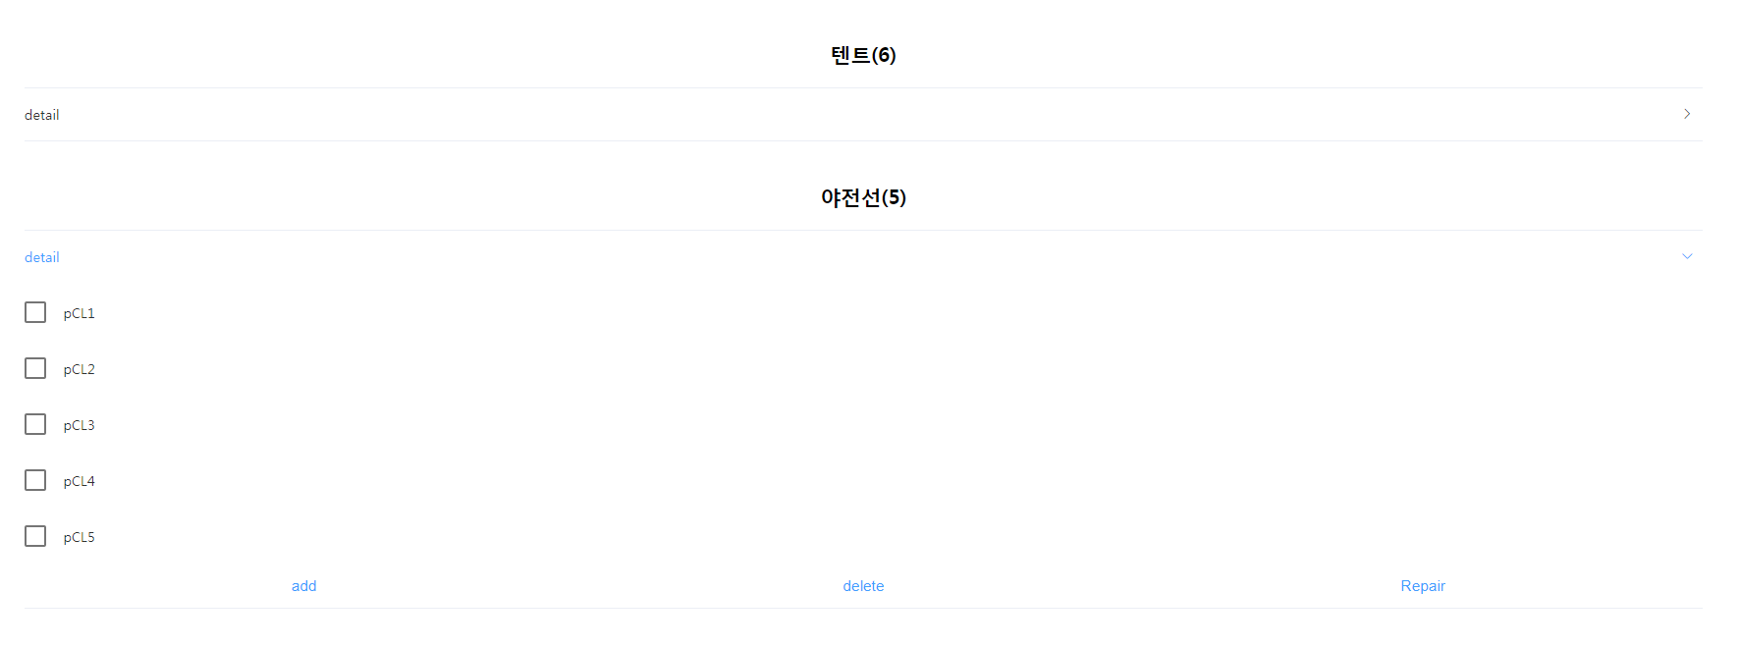
/ Repair : SubTab
각각의 상품 점검가능
추가한 상품의 일렬번호 등록 / 삭제

Slide 7
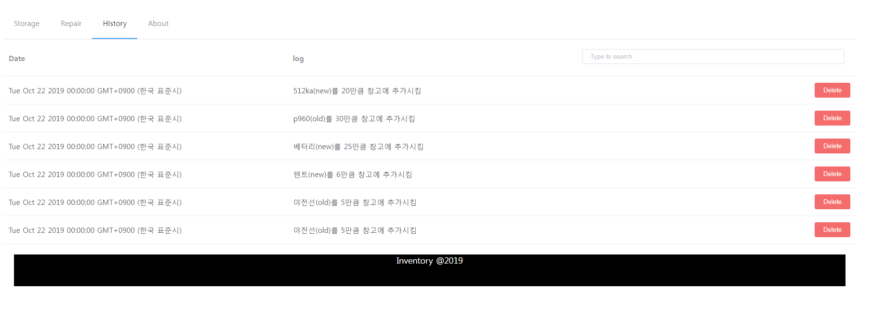
/ History : SubTab
추가한 상품의 기록 확인 가능

Slide 8
현 상황 및 미래
메인 페이지
첫 화면
테이블(표)에 데이터 넣기 빼기 찾기
재고 등록
/
제고 왔어요(입고)
입고 페이지
재고 내용 수정가능
재고 수정
/repair
로그 페이지
기록 확인,검색 및 삭제
History
Coming Soon !
???
NEW CONTENTS
???
제고 나가요(출고)

Slide 9




필요한 순간
EXCELL를 모르는 옆집 A씨
“냉동실에 있는 제품들이 잘 정리가 되요!”
실제로 일반 프로그램은 무겁고 가정용으로 알맞지 않다.
포.노.족 B씨
“물건 팔 때 꼭 필요해요 “
포.노.족(포.노-사.피.언.스)가 증가함에 따라 자신이 물건을 SNS등으로 광고해 판매하는데 이때 필요하다.
통신 행.보.관 C씨(군)
“통신 중대에서 각 대대의 재고를 확인할 필요가 있어”
대대 나 소대 등 작은 부대는 창고내용을 아직도 글로 적는 경우가 많아요
집 밖의 D씨
“창고에 신상 옷 100벌 있는지요? 집 가야지 알 거 같은데……”
집밖에 있는 경우 인터넷으로도 확인 할 수 있어야 되요

